Slide 1
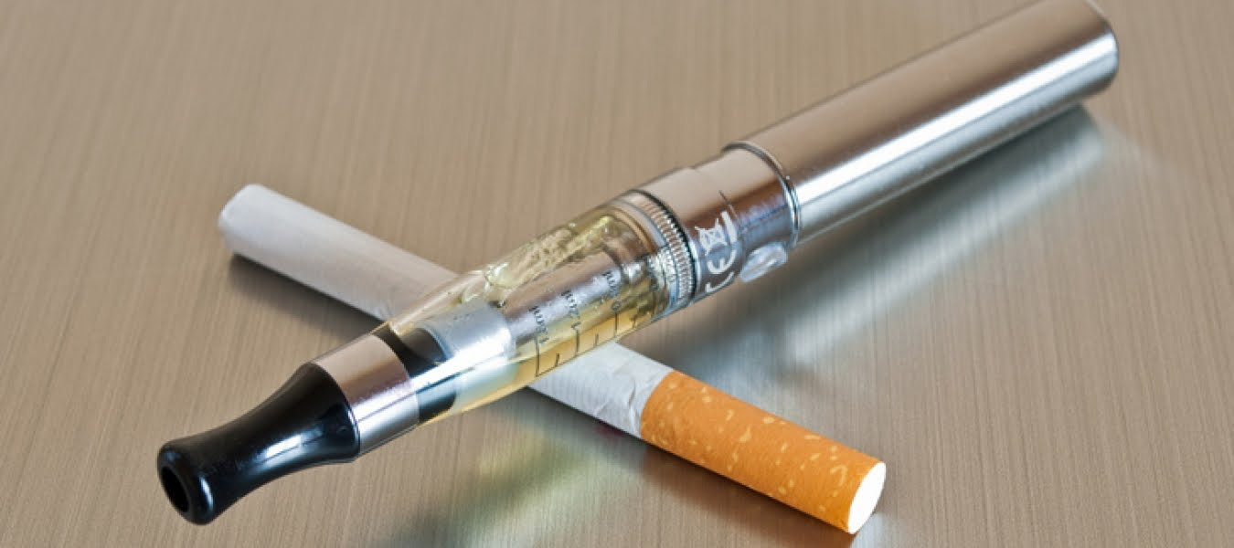
ГБПОУ НСО «Искитимский центр профессионального образования»
ГБПОУ НСО «Искитимский центр профессионального образования»
Презентация внеклассного мероприятия
«Вейпинг – миф и реальность»
Социальный педагог
Сафонова Наталья Алексеевна

Slide 2
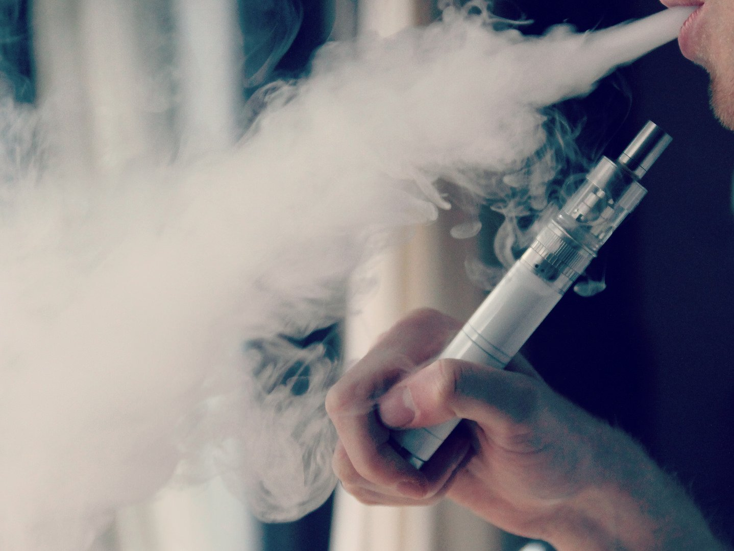
Что такое вейпинг?
Понятие "вейпинг" происходит от англ. "vape", что в переводе означает "вдыхать и выдыхать пар".

Slide 3
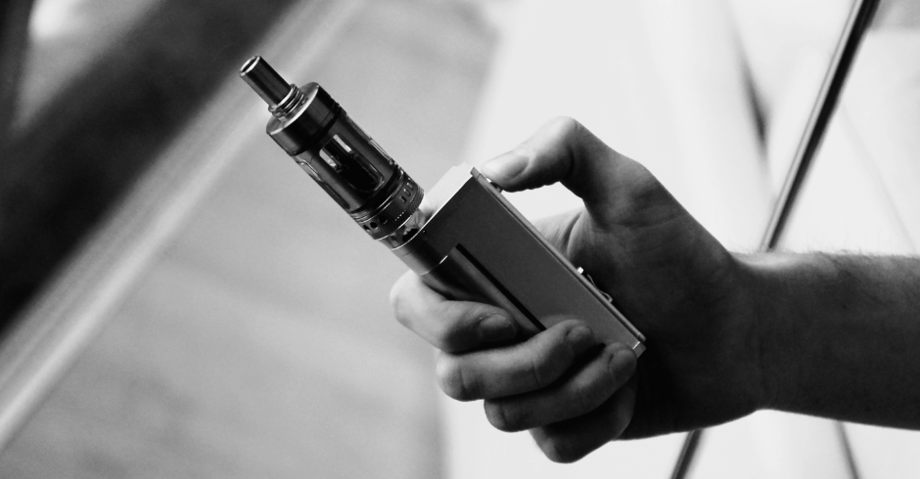
Что такое вейп?
Вейп или электронная сигарета – устройство, предназначенное для имитации процесса курения, причиняющего вред здоровью.
Внутри вейпа расположена емкость со специальной жидкостью для курения, нагревательный элемент и аккумуляторная батарея. Для работы устройства батарею периодически заряжают.
Содержание никотина в электронной сигарете варьируется в зависимости от состава жидкости в картридже.

Slide 4
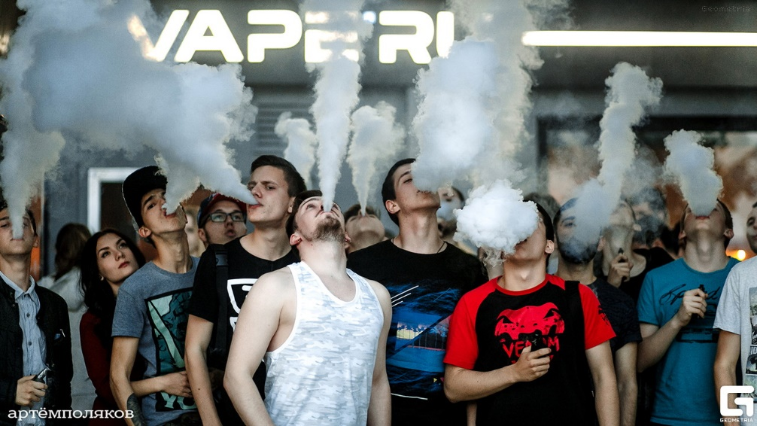
Кто такие вейперы?
Вейперы — новое течение среди молодежи, курильщики объединяются в группы, покупают различные устройства для парения.
Главное утверждение приверженцев этой культуры заключается в том, что пары, которые они вдыхают вместе с никотином, намного безопаснее, чем смола и сплавы химикатов в табачных сигаретах. Некоторые вейперы готовы тратить тысячи долларов на свои навороченные «сигареты».
Парят все! Студенты, офис менеджеры, политики, бизнесмены.
Парят везде: дома, на улице, на пляже, в автобусе, в самолете.

Slide 5
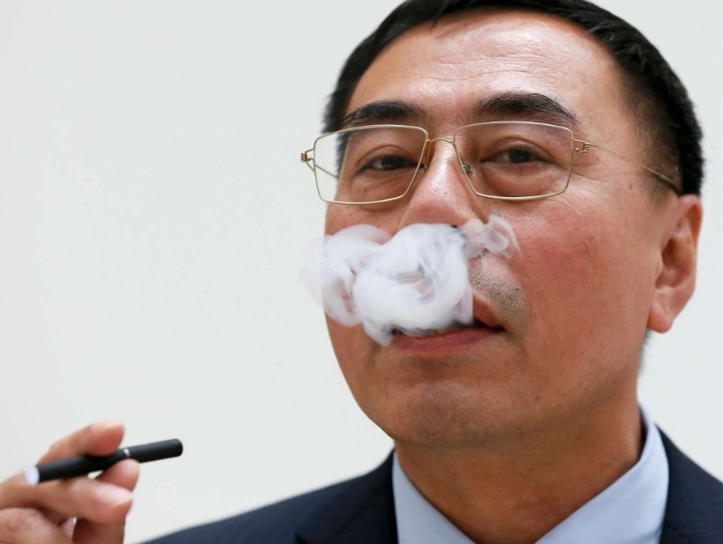
История создания вейпа.
В 2003 году в Гонконге, была создана первая электронная сигарета. Создателем е-сигарет считается учёный в области фармацевтики Хон Лик. На тот момент он был простым штатным сотрудником крупной фармацевтической компании «Golden Drahon Holding». Смерть отца от табакокурения поставила перед ним цель: изобрести устройство, которое сможет частично или полностью оградить курильщика от пагубного влияния сигаретного дыма.
В апреле 2003 года 52 летний Хон Лик запатентовал чертежи «беспламенной электронной сигареты с распылением». Патентовал он только теоретическое изобретение (чертежи и описание), так как изготовленного устройства на тот момент не существовало.

Slide 6
Устройство вейпа.
Батарейный Блок нагревает спираль в баке, которая нагревает специальную ароматизированную жидкость в картридже, а курильщик уже вдыхает пар, в который превращается жидкость при достижении определенной температуры

Slide 7
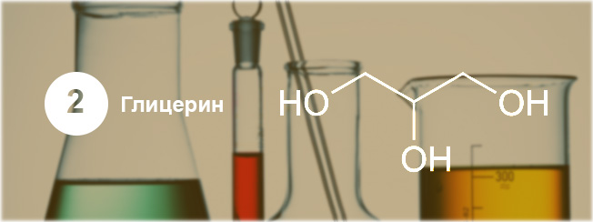
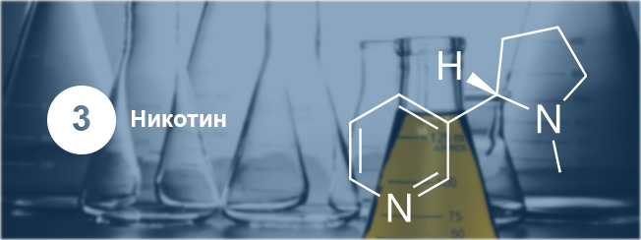
Состав жидкости.
К основным элементам относятся следующие:

Slide 8
Влияние вейпа на организм человека.
В безопасность электронных сигарет верят только те, кто не вникает в суть их работы и не задумывается о химическом составе веществ, которые вдыхаются вместе с паром. На самом деле, вреда от данного способа курения намного больше, чем пользы.
Пропаганда безвредности, которая доступна по запросам в интернете «о вейпинге, вейпить, вейпинг» или «вейпинг вред и польза», с каждым годом всё больше подвергается критике.
Так, в Японии группа исследователей обнаружила в паре из электронных сигарет высокое содержание вредоносного формальдегида. Ученые утверждают, что формальдегид может стать причиной смерти при употреблении в большой дозировке. Также формальдегид был внесён в список опасных канцерогенных веществ.
Исследователи раковых образований связывают формальдегид с учащёнными случаями онкологических заболеваний носоглотки. Из данных исследований вытекает вывод «вейпинг вызывает рак».

Slide 9
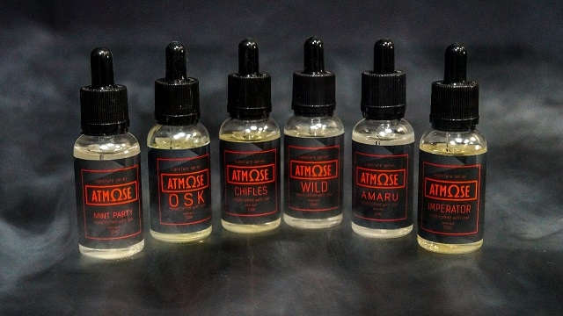
Заправочная жидкость и её вред:
Глицерин – вызывает ощущение сухости во рту. Может стать причиной ухудшения работы кровеносных сосудов и нарушения кровообращения. Создаёт благоприятную среду для развития бактерий.
Никотин синтетического происхождения – приносит вред работе организма в целом. Негативно сказывается на состоянии нервной системы, ухудшает зрение, нарушает работу органов пищеварения.
Пропиленгликоль – сильный аллерген, который может спровоцировать кожную сыпь, заложенность носа, слезотечение и т. д.
Ароматические добавки – ускоряют всасывание никотина в кровь, тем самым причиняя больший вред здоровью.

Slide 10
С момента появления электронной сигареты у ученых из разных стран было достаточно времени, чтобы изучить ее действие и провести статистику. Вот главные факты, на которые стоит обратить внимание.
Регулярное курение вейпа развивает:
- гипергликемию;
- артериальную гипертонию;
- атеросклероз;
- тахикардию;
аритмию;
смертельную
«попкорновую болезнь лёгких»;
рак;
аллергию…
И это далеко не весь список.

Slide 11
5 причин отказаться от вейпа:
Причина первая - вред для здоровья
Причина вторая-вейп может взорваться
Причина третья-отсутствие контроля за оборотом вейпов,
и как следствие неизвестные дозировки тех или иных веществ
Причина четвёртая-вы не сможете бросить курить
Причина пятая - на вас просто зарабатывают

Slide 12
Федеральные законы о вейпах.
Самый известный законопроект о вейпинге — «Об особенностях оборота электронных систем доставки никотина», внесенный в Госдуму 27-го апреля 2016-го. В этом проекте:
определяется понятие «электронной системы доставки никотина». Так называют устройство, производящее пар нагреванием «раствора» с глицерином, пропиленгликолем, ароматизаторами и (или) никотином;
запрещается вейпинг в образовательных, медицинских, физкультурных и спортивных организациях и учреждениях культуры; в самолетах, всех видах городского и пригородного общественного транспорта (о междугороднем речи не идет), на детских площадках и рабочих местах;

Slide 13
запрещается продажа ЭСДН несовершеннолетним. Если у продавца есть сомнения в возрасте покупателя, первый вправе потребовать документ. Также запрещается «вовлечение детей в процесс использования ЭСДН»: покупать и передавать девайсы несовершеннолетним также нельзя; использование ЭСДН несовершеннолетними «не допускается» в целом;
Законопроект распространяется на все вейп-устройства.
Наличие и содержание никотина в жидкости значения тоже не имеет.

Slide 14
Страны, где запрещён вейп:
В Колумбии и Уругвае категорически запрещено употребление никотиносодержащих девайсов.
В скором времени Италия введет запрет на продажу е-сигарет лицам, не достигшим 18-летнего возраста.
Франция и Панама - в скором времени их распространение и использование в общественных местах будет под запретом.
США ввела запрет на употребление е-сигарет в местах общего пользования.

Slide 15
Предупреждён-значит вооружён!

Slide 16
Предупреждён-значит вооружён!

